Slide 1
ROW = 1.118.934

Slide 2
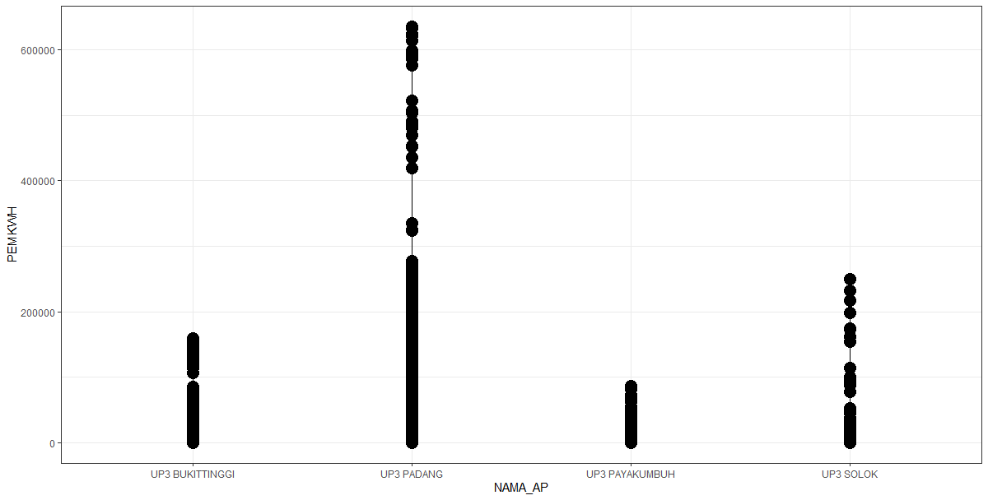

Slide 3
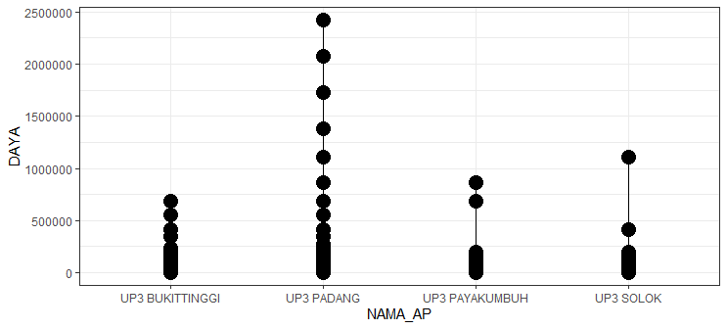

Slide 4
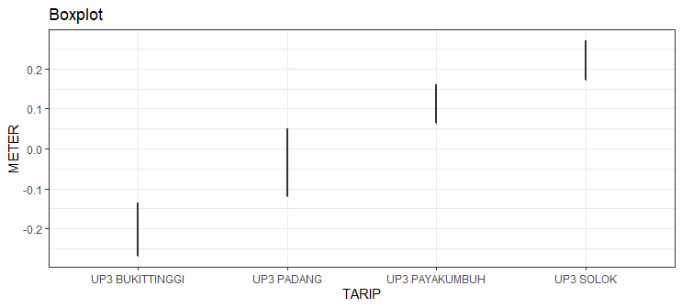

Slide 5
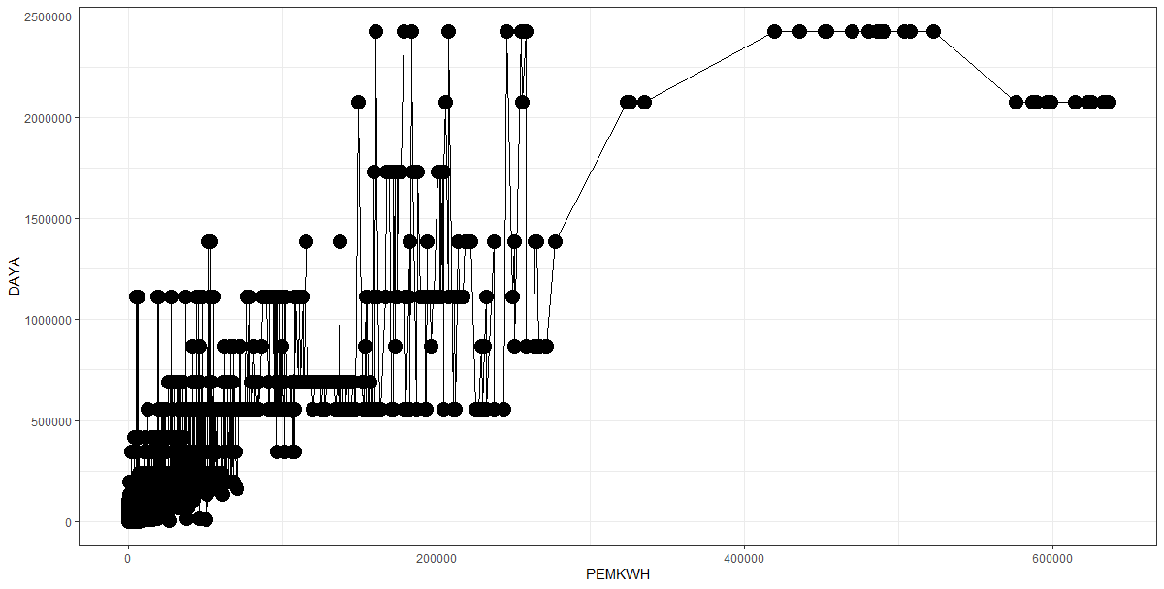

Slide 6
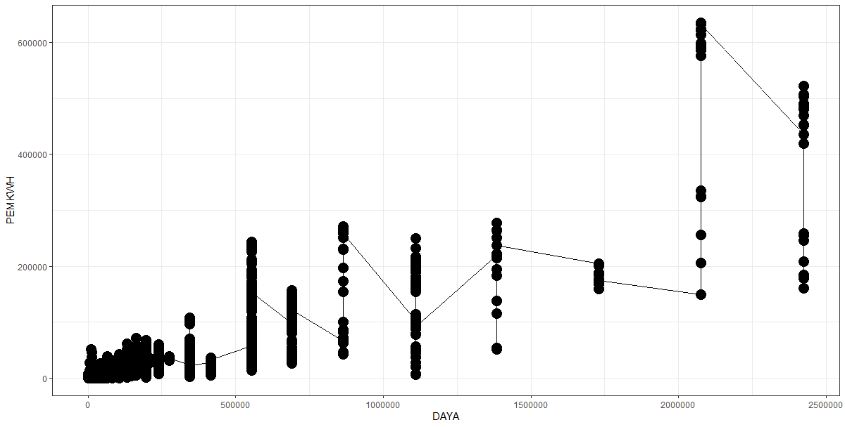

Slide 7
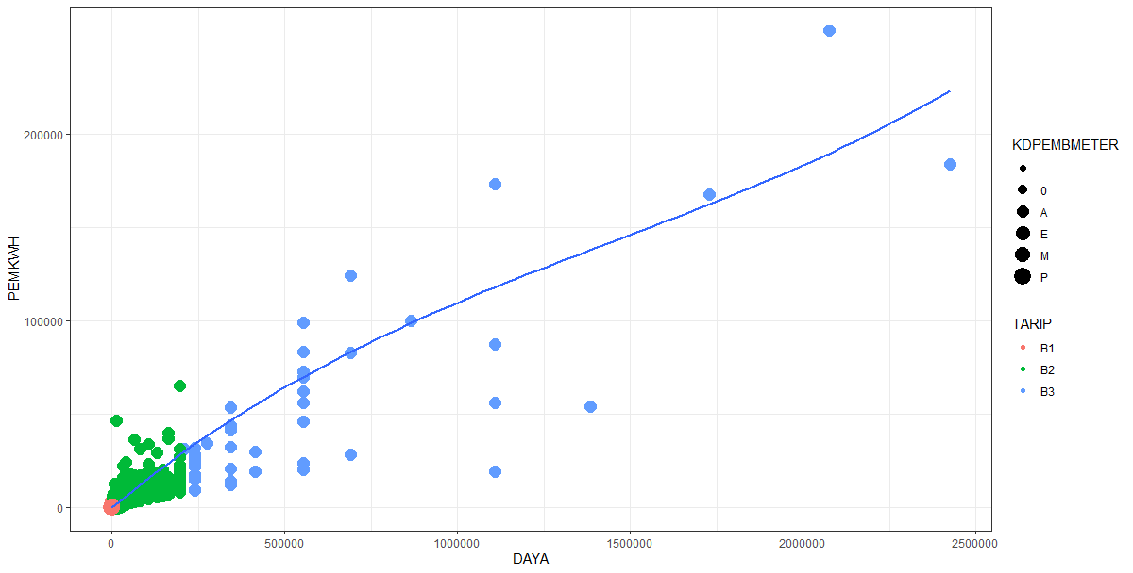

Slide 8
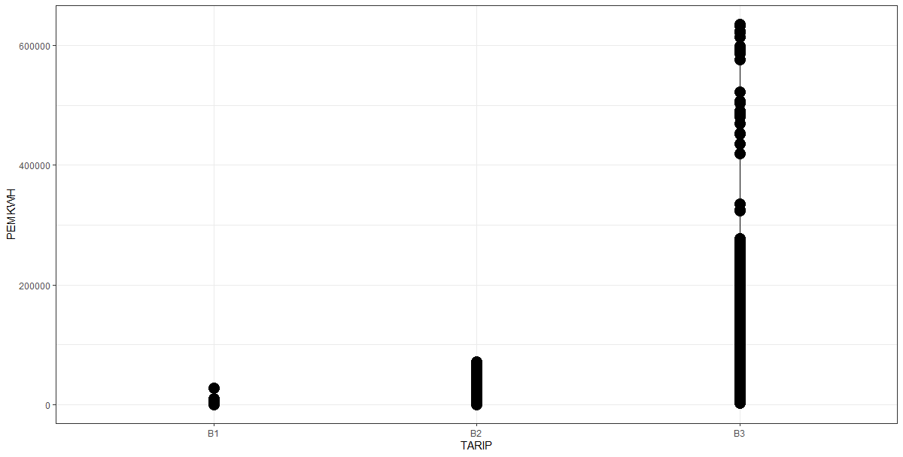

Slide 9
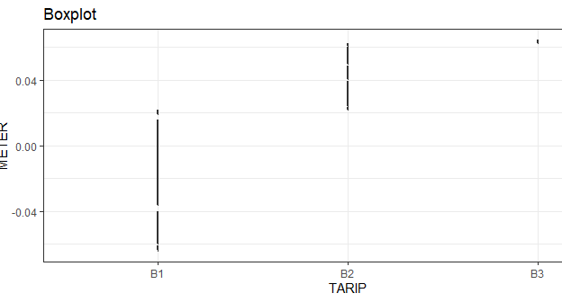

Slide 10
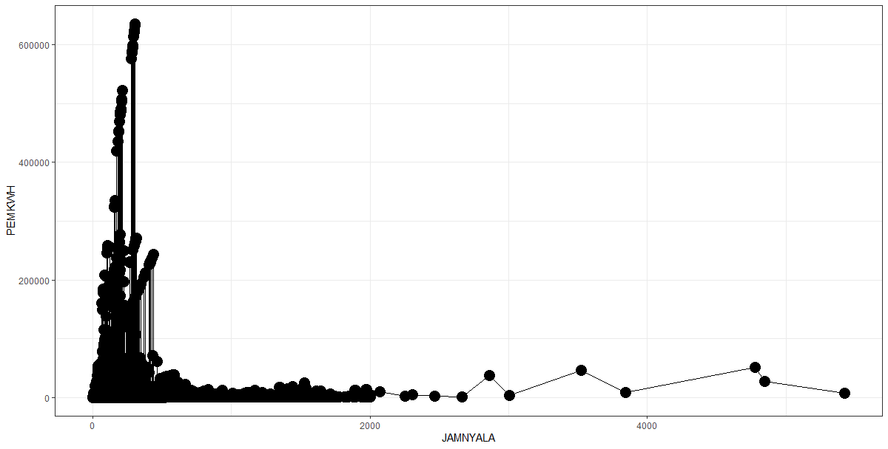

Slide 11
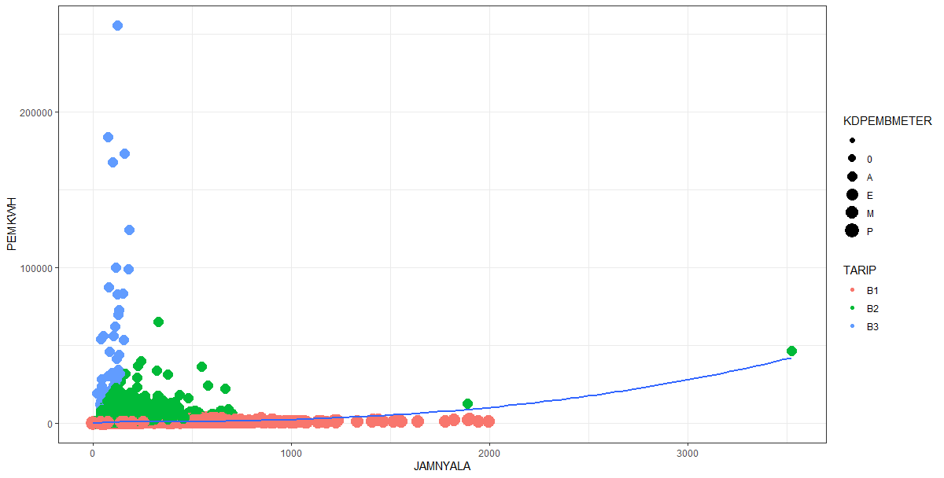

Slide 12
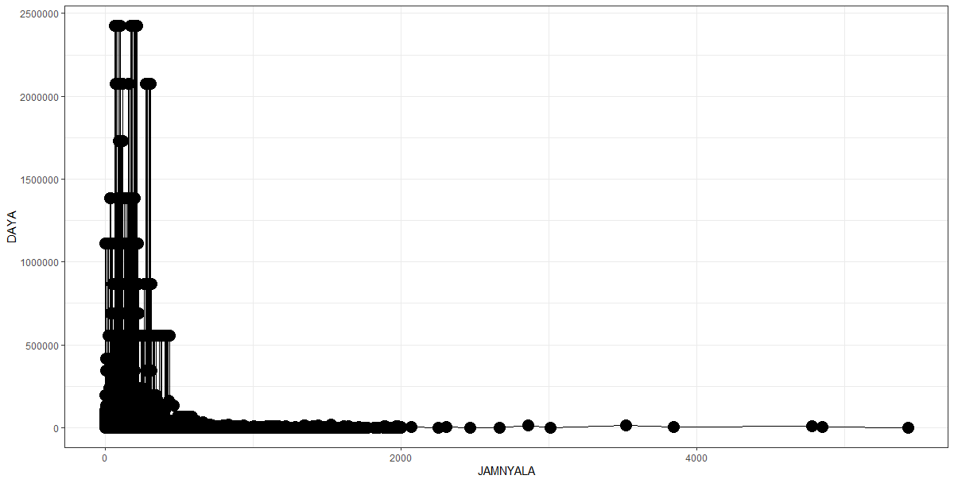

Slide 13
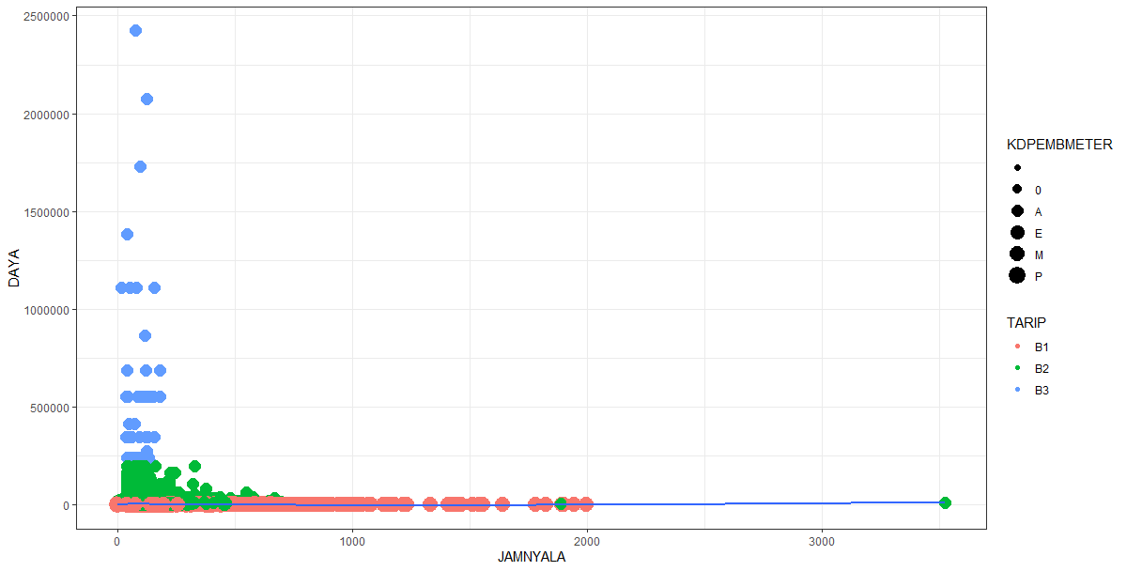

Slide 14
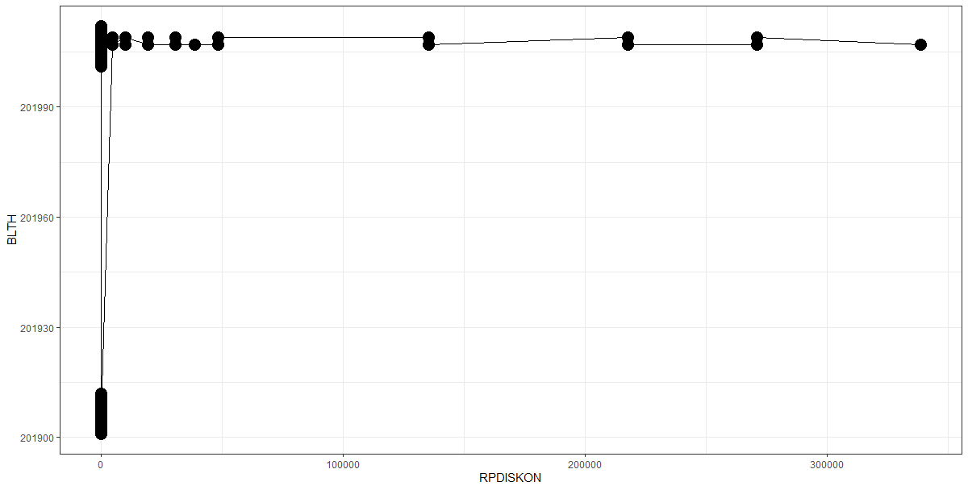

Slide 15
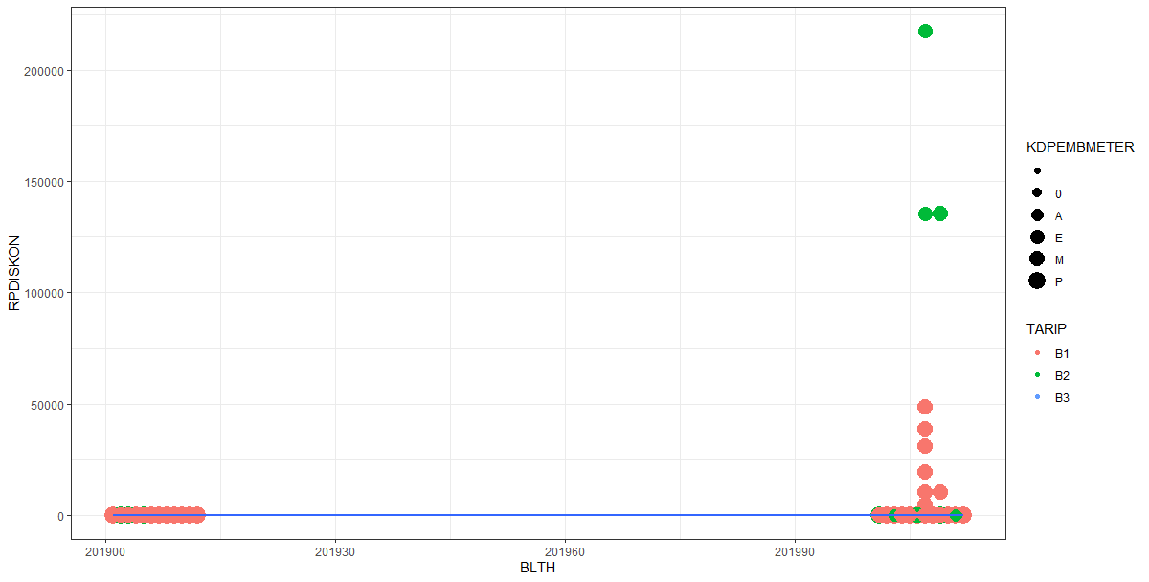

Slide 16
FILTER : NAMA_AP = PADANG
ROW = 508.934

Slide 17


Slide 18
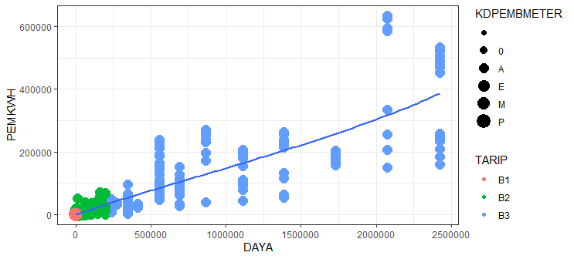

Slide 19
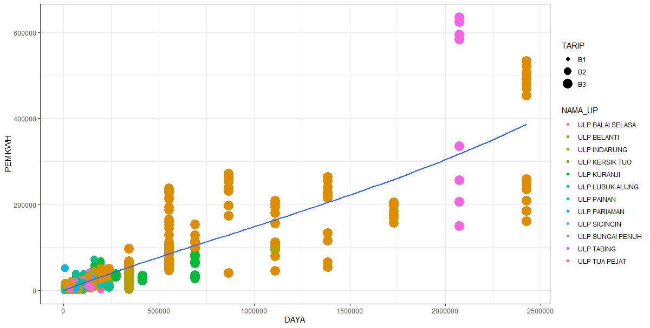

Slide 20
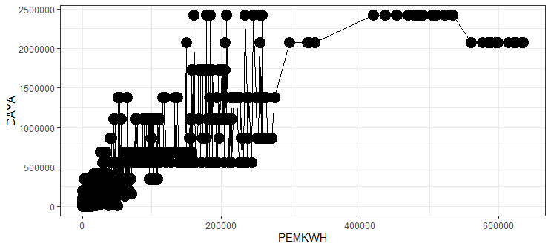

Slide 21
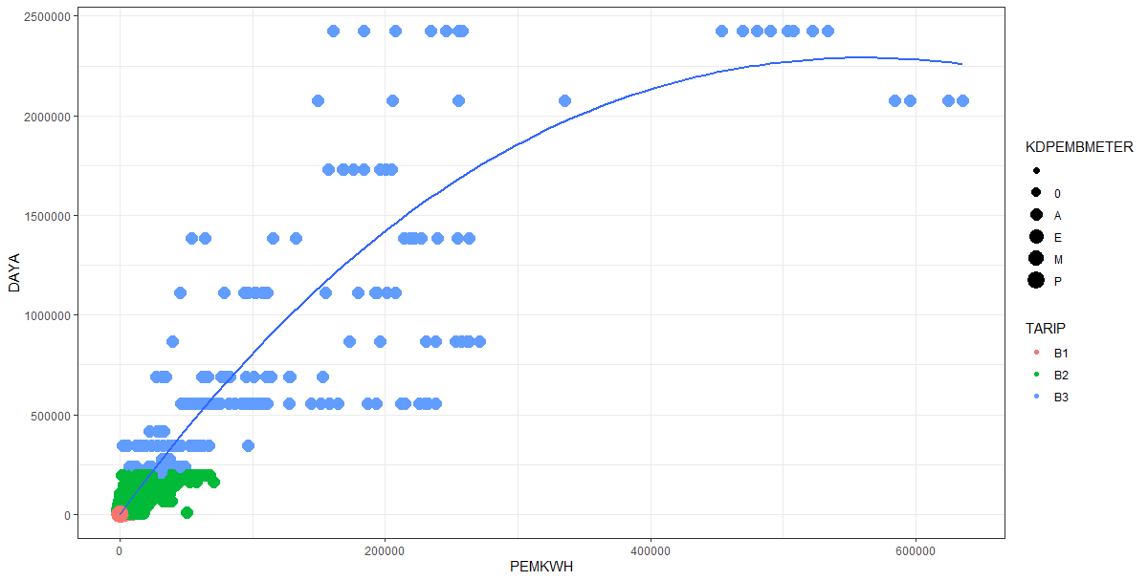

Slide 22
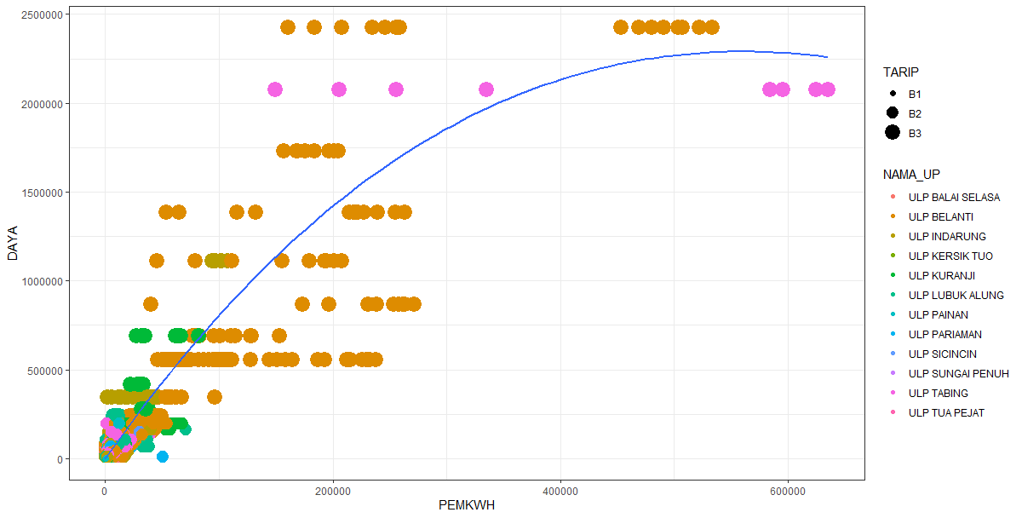

Slide 23
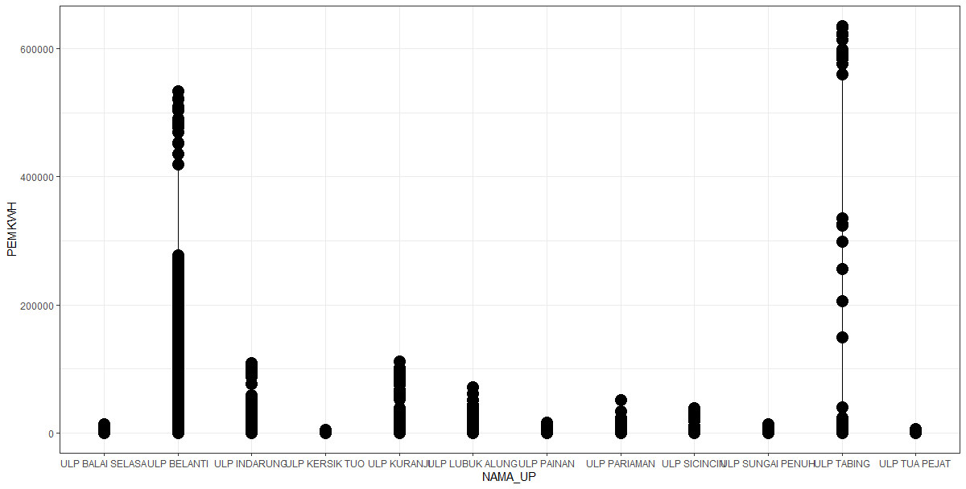

Slide 24
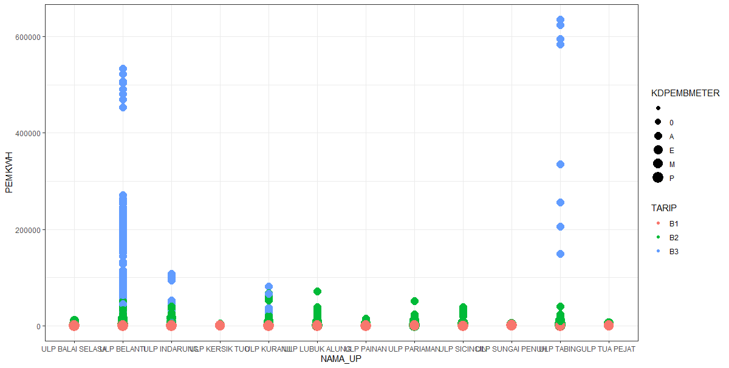

Slide 25
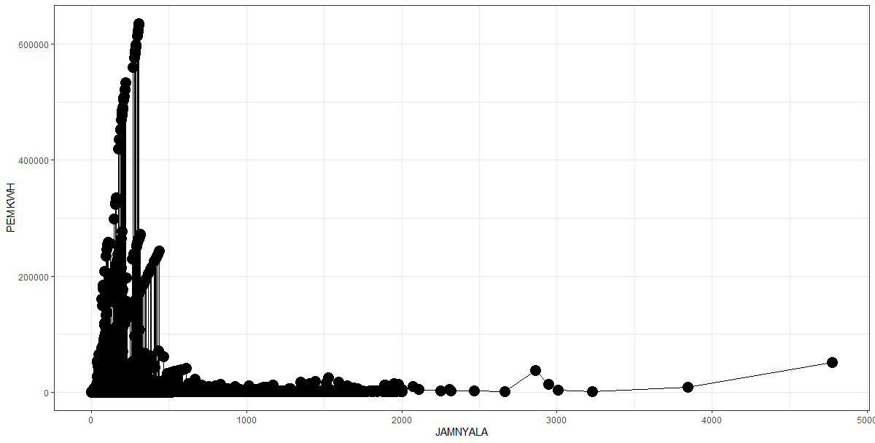

Slide 26
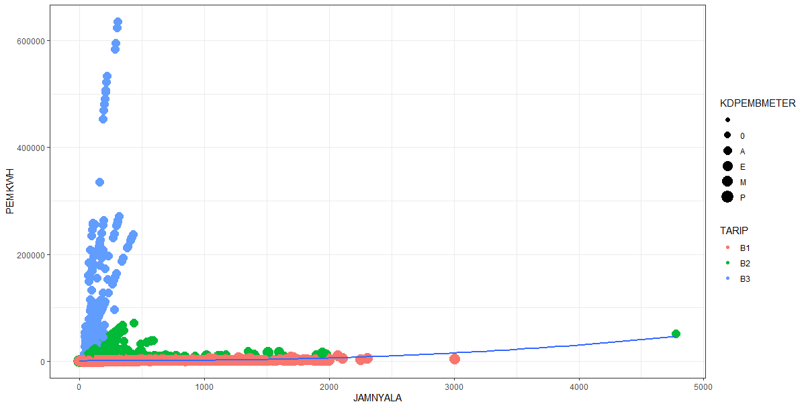

Slide 27
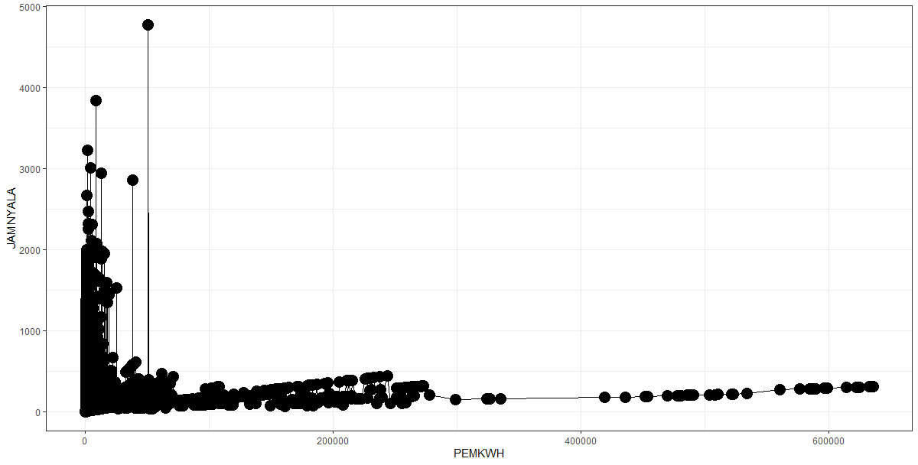

Slide 28
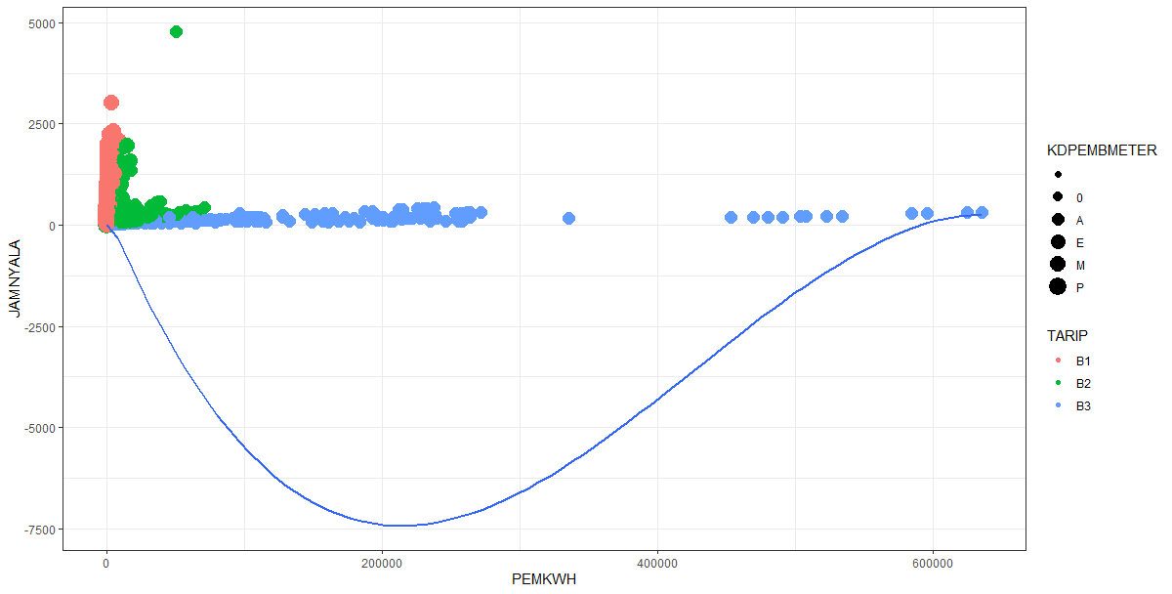

Slide 29
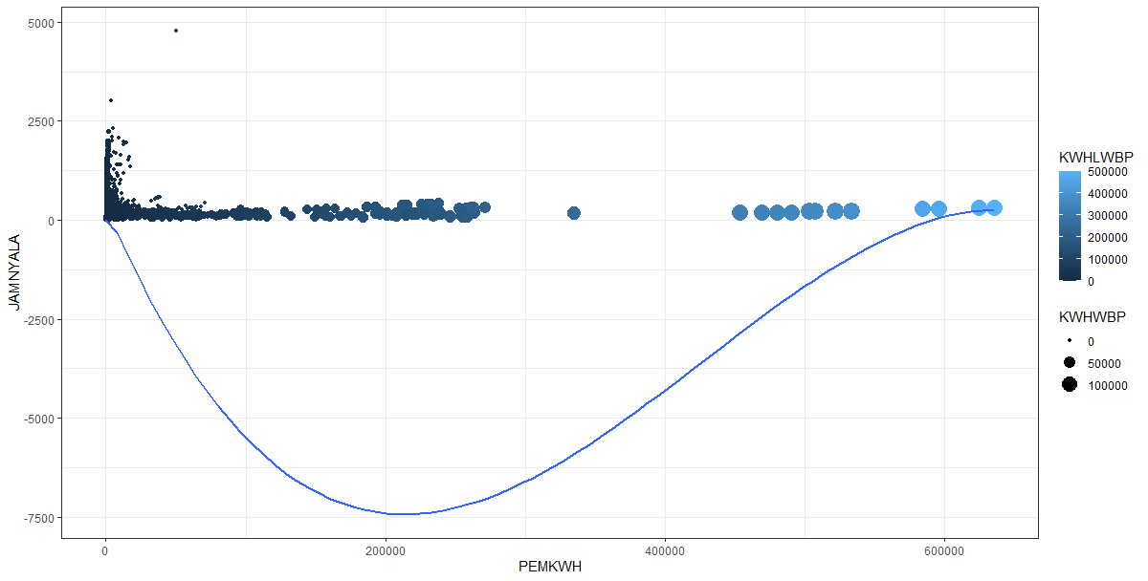

Slide 30
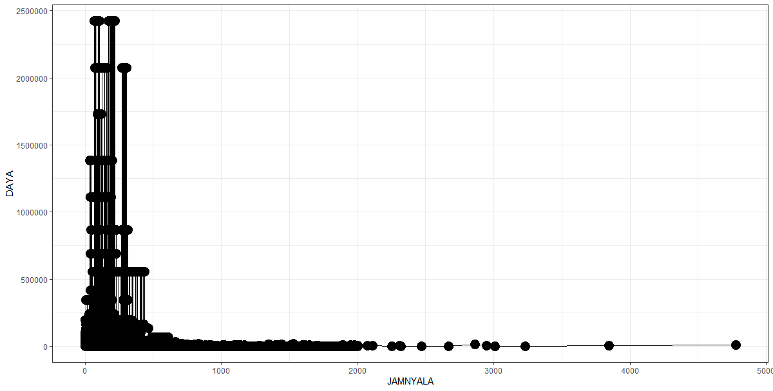

Slide 31
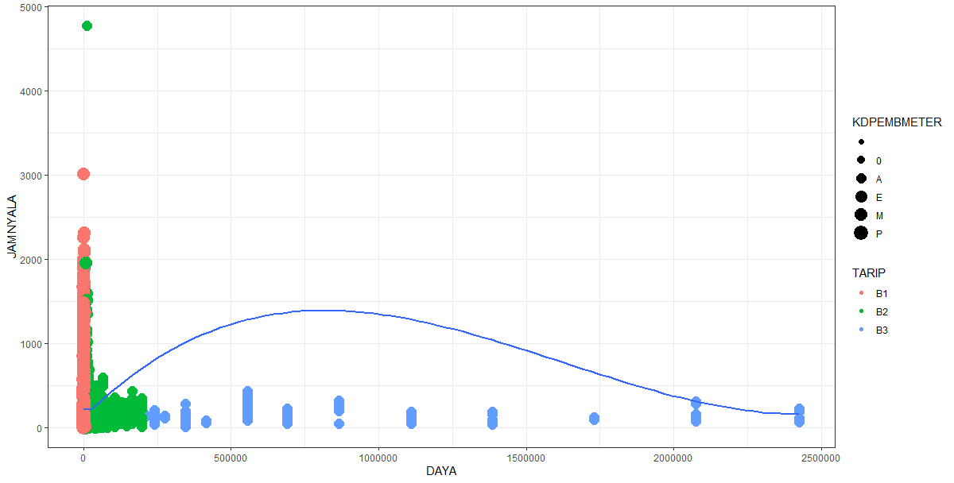

Slide 32
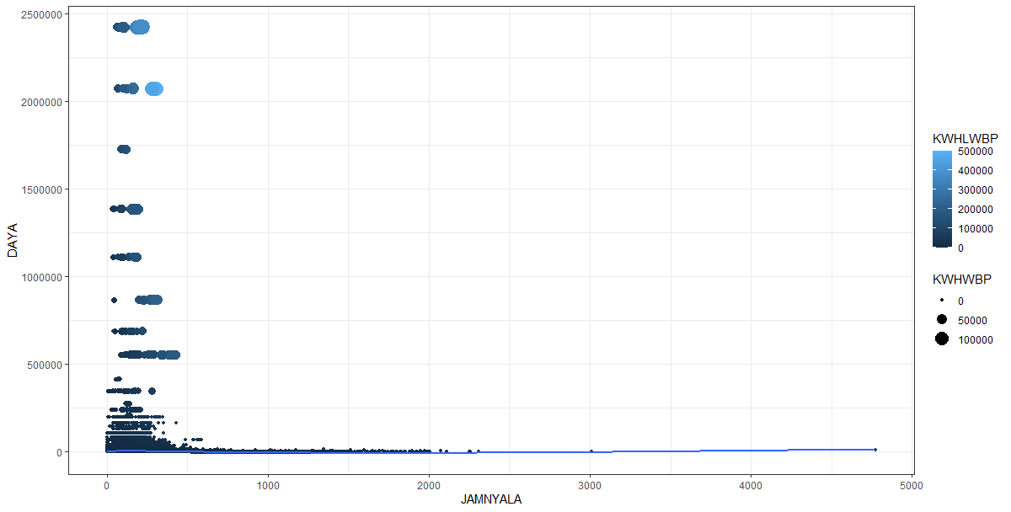

Slide 33
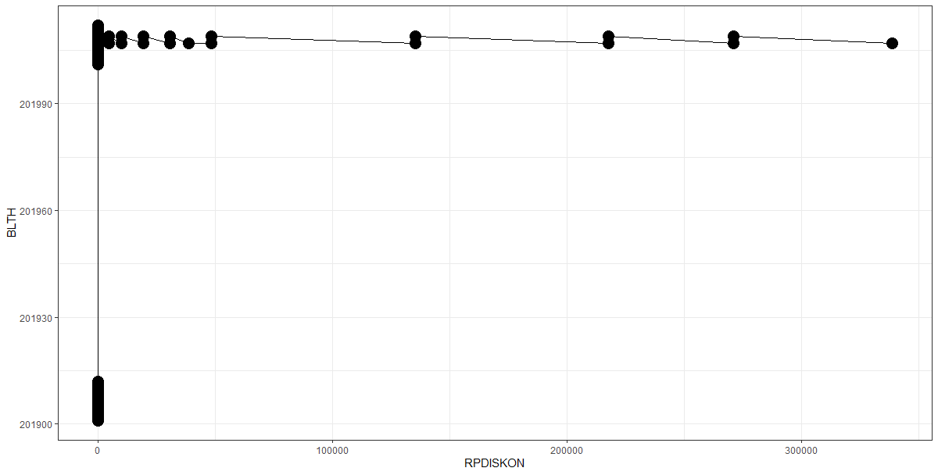

Slide 34
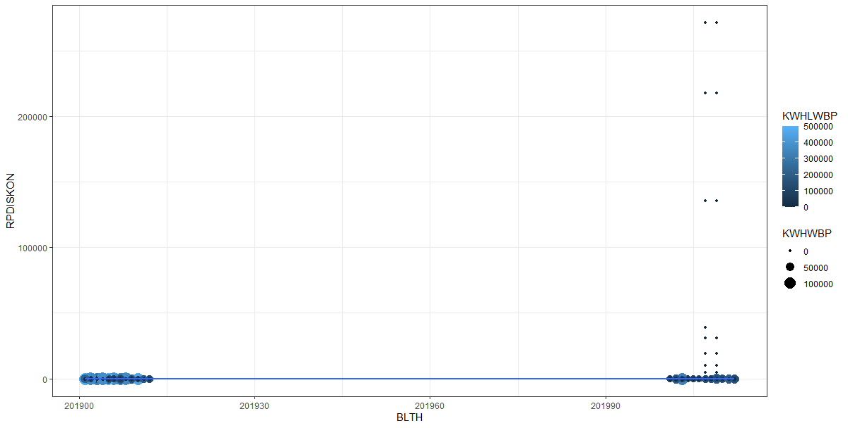

Slide 35
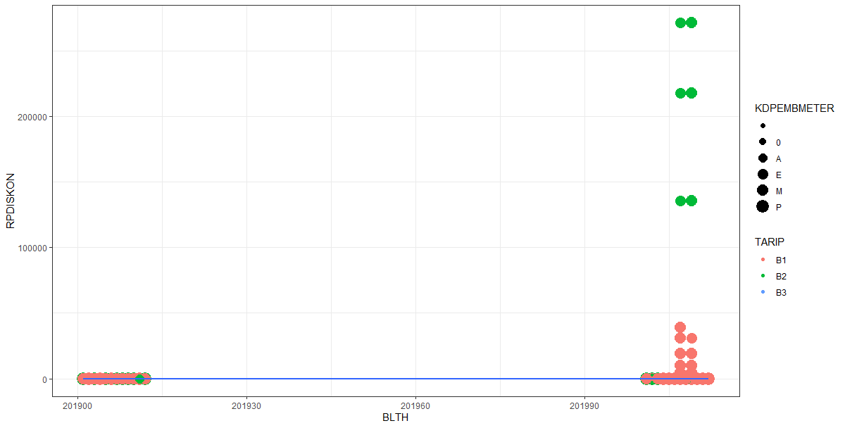

Slide 36
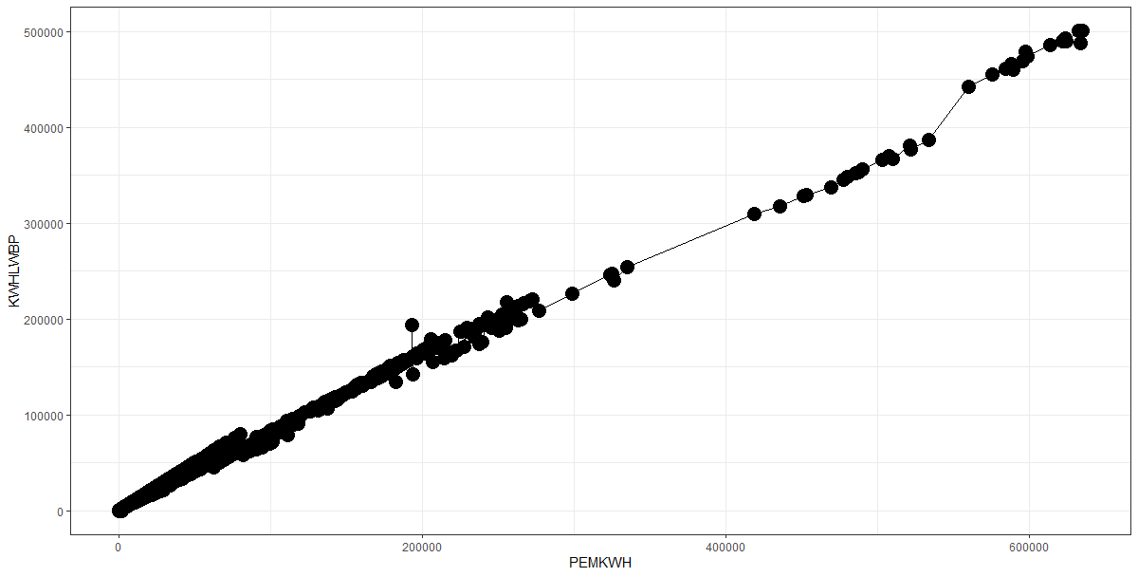

Slide 37
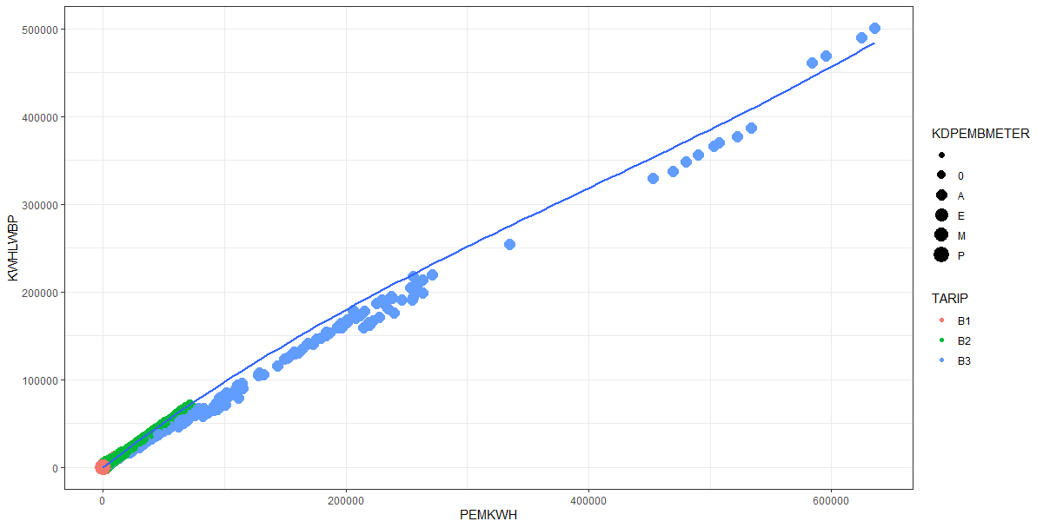

Slide 38
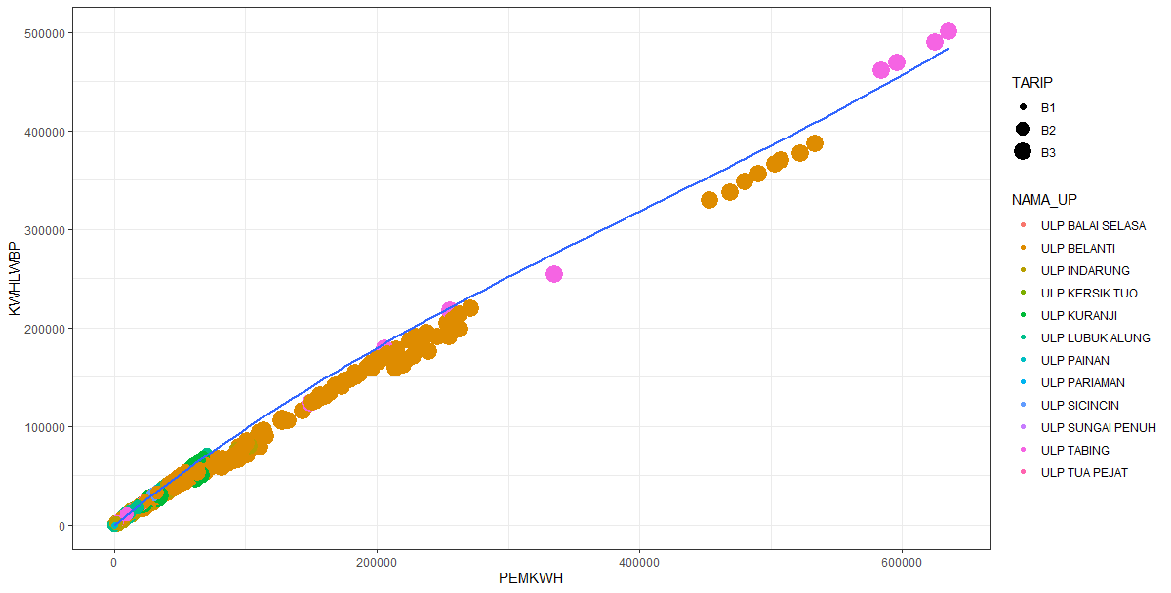

Slide 39
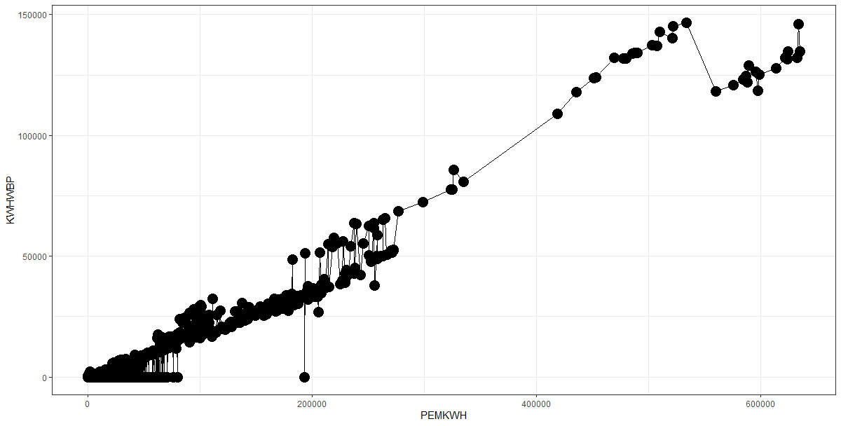

Slide 40
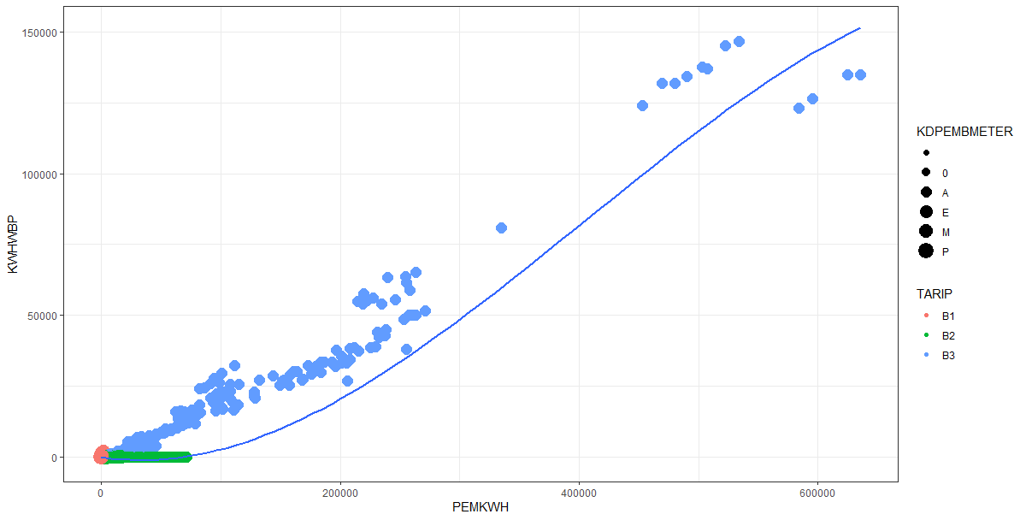

Slide 41
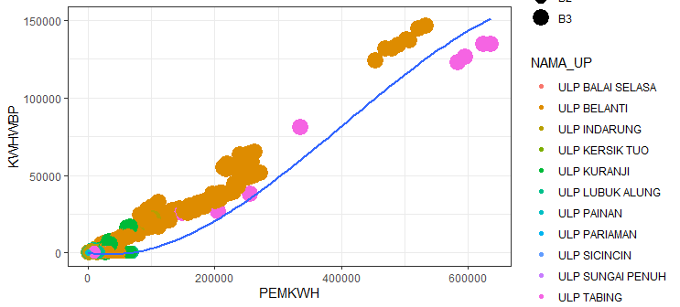

Slide 43
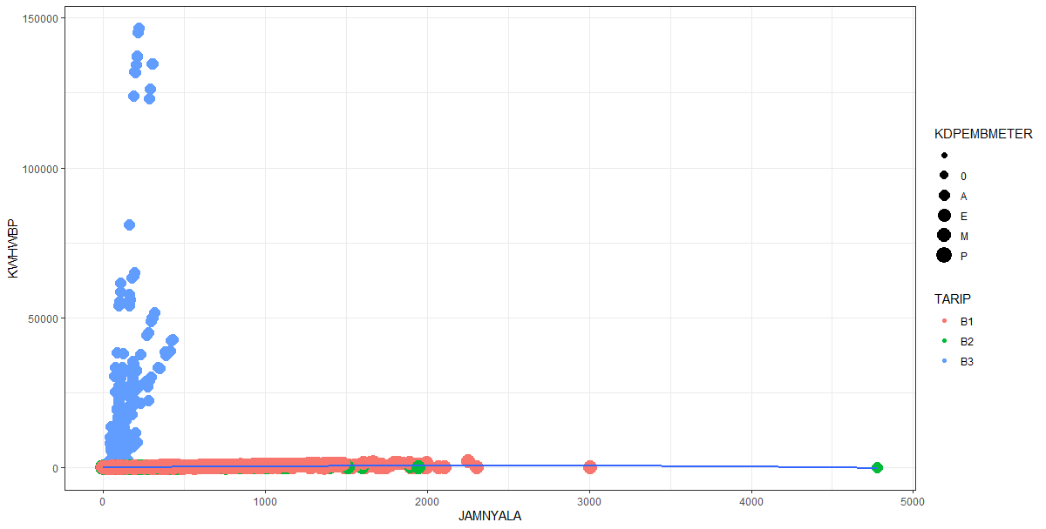

Slide 44
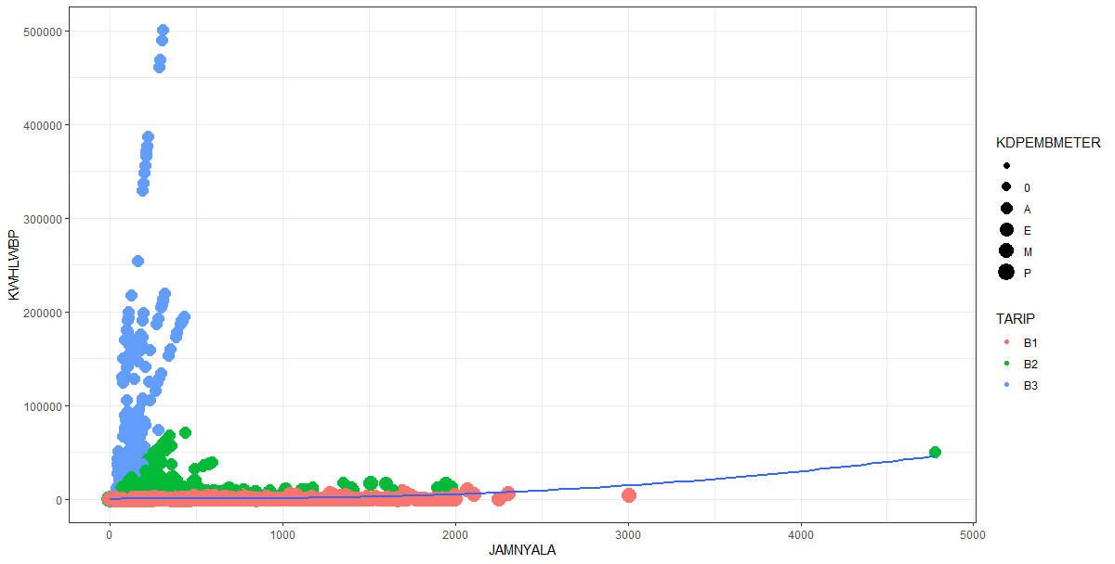

Slide 45
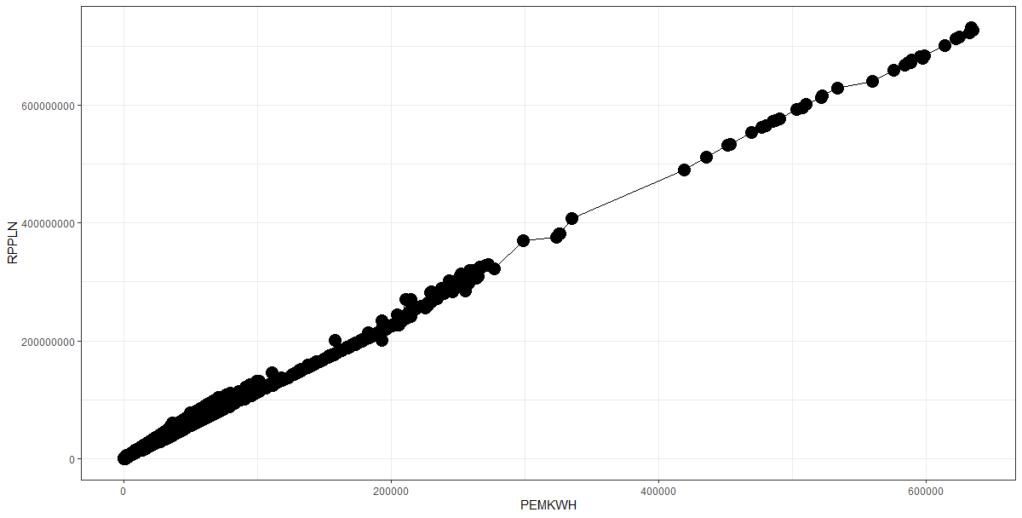

Slide 46
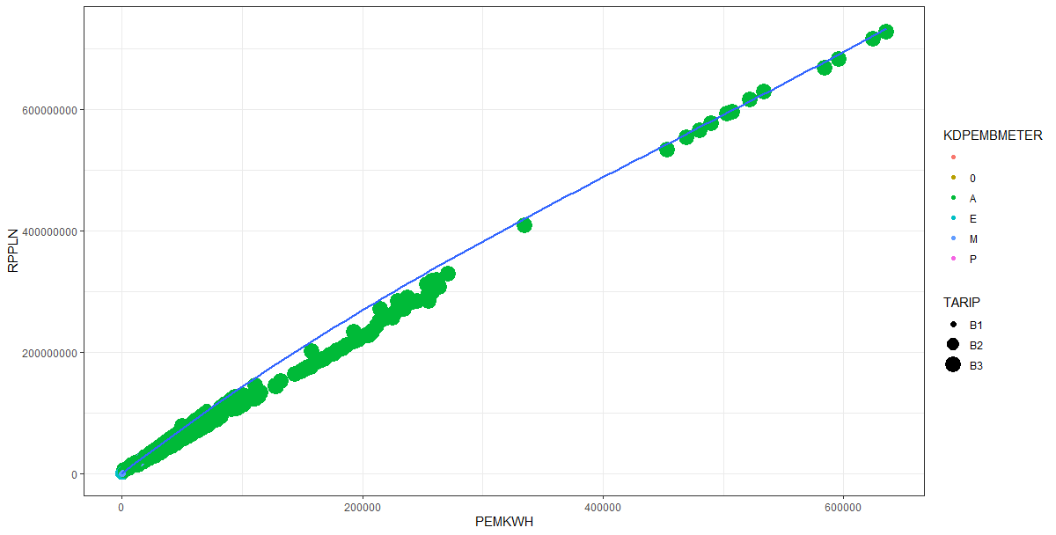

Slide 47
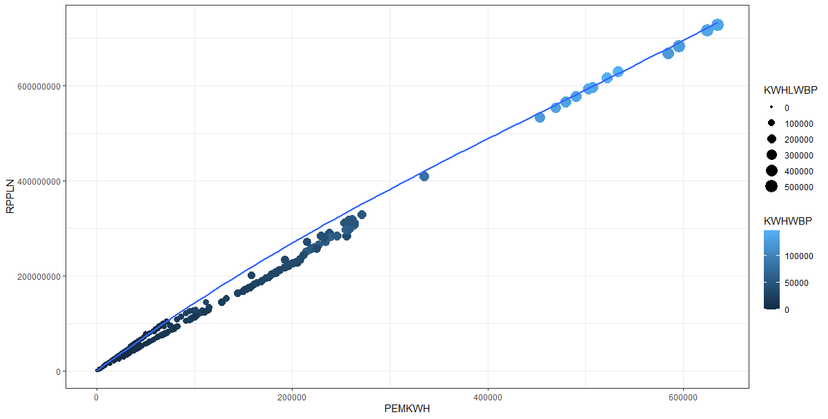

Slide 48
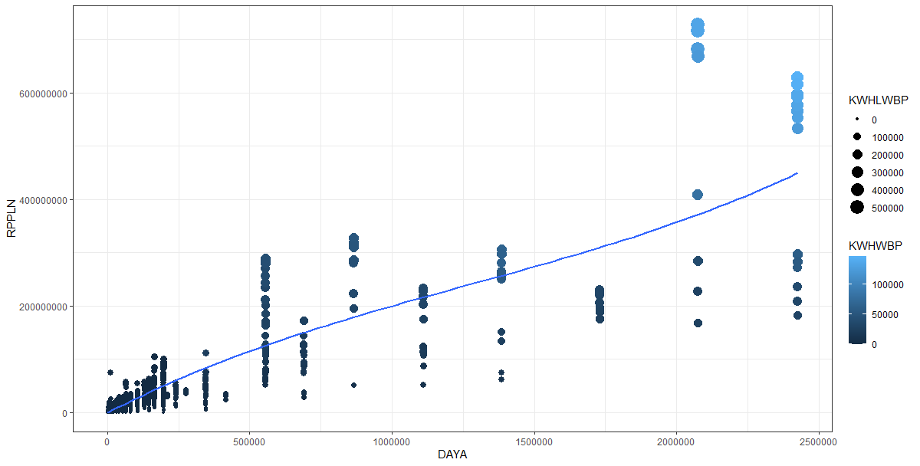

Slide 49
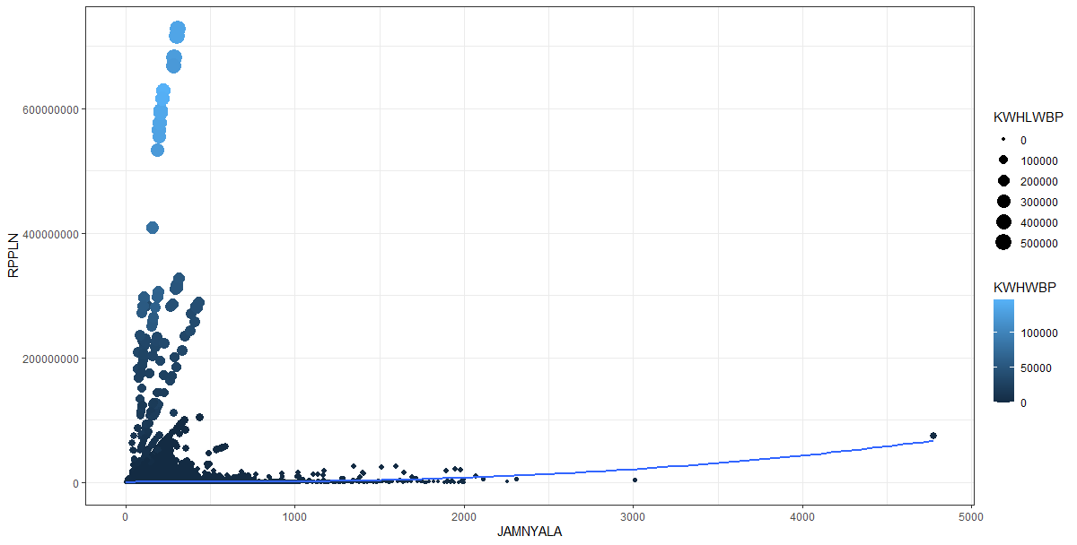

Slide 50
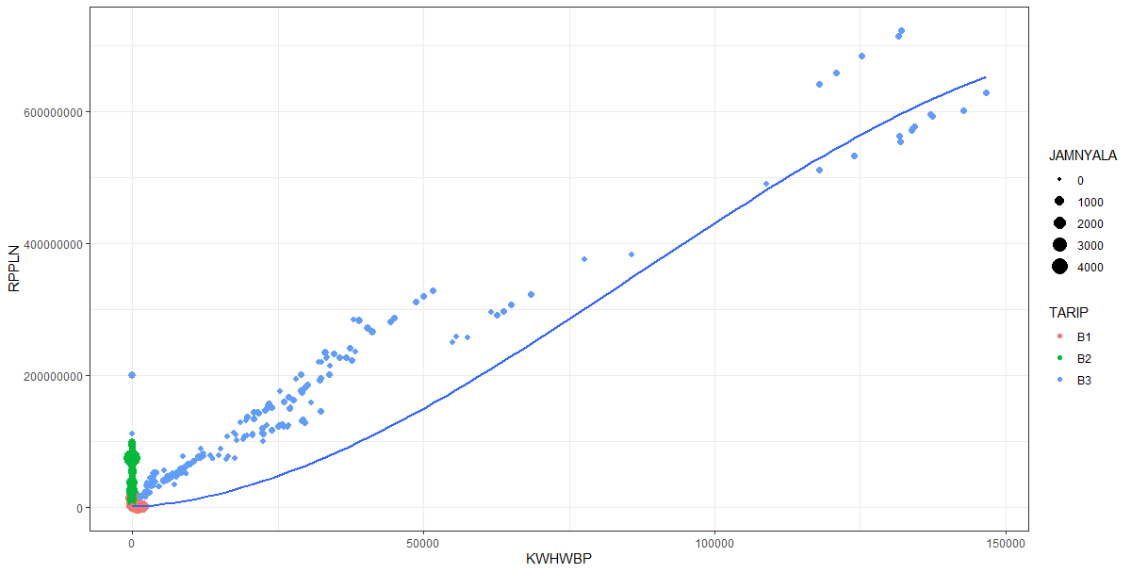

Slide 51
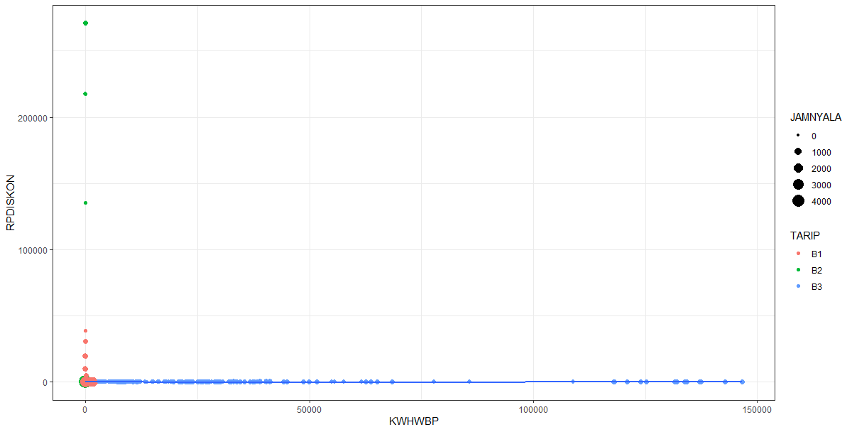

Slide 52
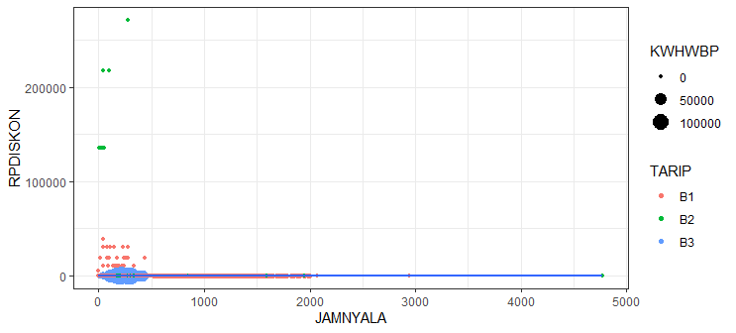

Slide 53
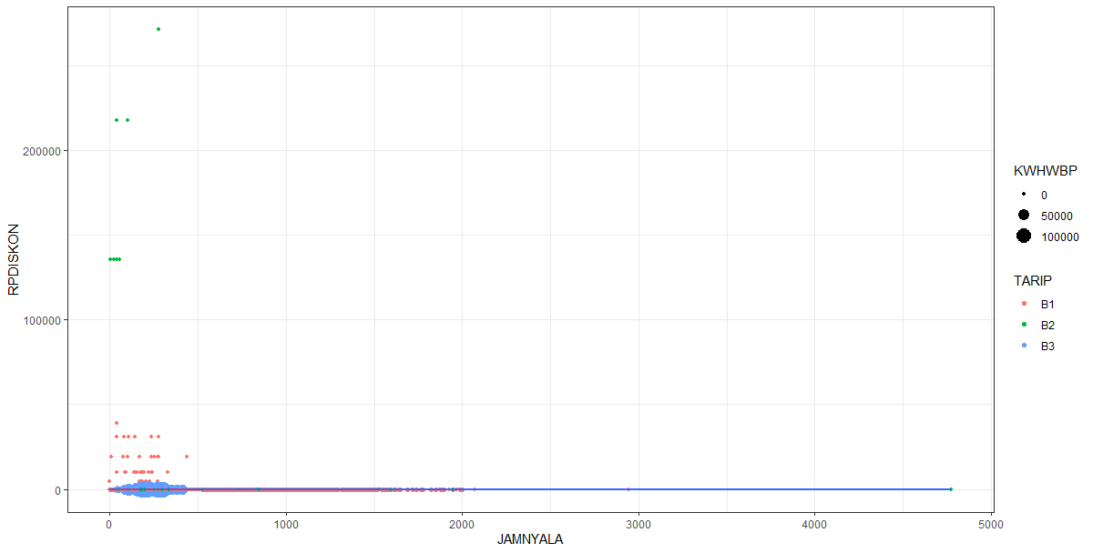

Slide 54
Apakah tingginya pemakaian kwh pelanggan bisnis akan mengubah pemakaian daya ?
Apakah tingginya jamnyala pelanggan kemungkinan akan mengubah pemakaian daya ?
Apakah tingginya pemakaian kwh akan sesuai dengan jam nyala ?
Apakah jamnyala yang rendah diberikan diskon agar pemakaian jamnyala kedepannya lebih tinggi?

Slide 55
Update

Slide 56
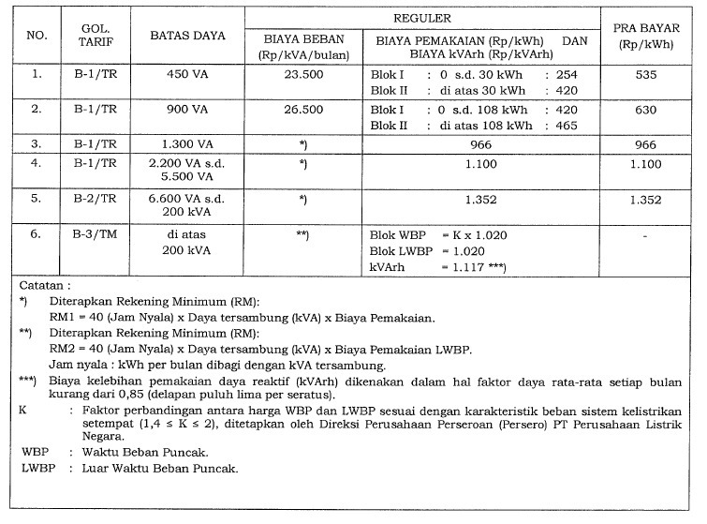

Slide 57


Slide 58


Slide 64


Slide 65
Berdasarkan hasil plot yang telah dilakukan dapat ditemukan bahwa jamnyala terhadap daya atau pemkwh yang digunakan pelanggan bisnis masih rendah rata" jamnyala dibawah 50 jam
Bagaimana cara mengetahui karakteristik pelanggan bisnis berdasarkan jamnyala dan pemkwh yang dipakai perbulan?
Bagaimana cara meningkatkan pemakaian jamnyala/ kwh?
Dengan cara
Untuk mengelompokkan pelanggan berdasarkan jamnyala
1. Bisnis Rendah : Jamnyala 1 -49 jam
2. Bisnis Menengah : Jamnyala 50 -99 jam
3. Bisnis Atas : Jamnyala diatas 100 jam
PLN dapat memperkirakan pemakaian kwh yang dipakai pelanggan bisnis tiap bulannya agar dapat menyediakan kwh yang disediakan tidak berlebihan supaya tidak mubazir dan dapat menghindari terjadi pemadaman akibat salah perhitungan menyediakan kwh
PLN dapat memperkirakan pemasukan tiap bulan dari pengelompokan pelanggan untuk merencanakan atau memprediksi alokasi biaya anggaran untuk tahun depan sehingga dengan meningkatnya pendapatnya akan meningkatkan program” PLN ke depannya
PLN dapat memberikan diskon tarif kepada pelanggan bisnis melalui iklan atau campaign dilakukan oleh perusahaan yang digunakan untuk meningkatkan pemakaian kwh beban luar puncak karena pemakaian di waktu beban luar puncak masih kurang maksimal
Dengan cara mengalihkan pemakaian kwh beban puncak ke beban luar beban puncak agar tidak menghabiskan daya mampu pln tidak membebani di beban puncak

